Slide 1

金融服务平台
投标人操作手册

Slide 2
目录
02
01
03
操作步骤
公司简介
申请发票
CONTENTS

Slide 3
公司简介
PART ONE

Slide 4
河南工联保信息科技有限公司成立于2019年2月，专注于电子科技软件开发维护，是全国首批联合“银行机构、保险公司及专业工程担保公司”为一体的专业的工程担保电子平台机构，已成为深度对接政府、保证人、建筑行业主体的工程保证金担保创新服务平台。在“放管服”、“政府无纸化办公”背景下，已为全国多地公共资源交易中心、住建部门、人社部门实现“互联网+政务+监管”功能。助力政府优化 营商环境，切实为企业减负。
我司为响应“不见面开标”特开发了“工联保”电子保函系统，电子保函系统已完成与信息安全电子认证中心（CA）和保险公司、担保公司、银行等金融机构自动出函系统的对接，投标电子保函可实现全流程自动审核、自动出函，7X24小时随时办理。打通招投标全流程电子化的“最后一公里”，简化业务流程，减少保证金缴纳，提高招投标效率。
平台融入了投标担保电子保函管理、支付担保电子保函管理、质量担保电子保函管理、预付款担保电子保函管理、履约担保电子保函管理、农名工工资担保电子保函管理。电子保函管理平台使得管理者，用保企业，金融担保公司实现“网上办”，“掌上办”确保服务“不打烊”，业务“不断档”。

Slide 5
操作步骤
PART TWO

Slide 6
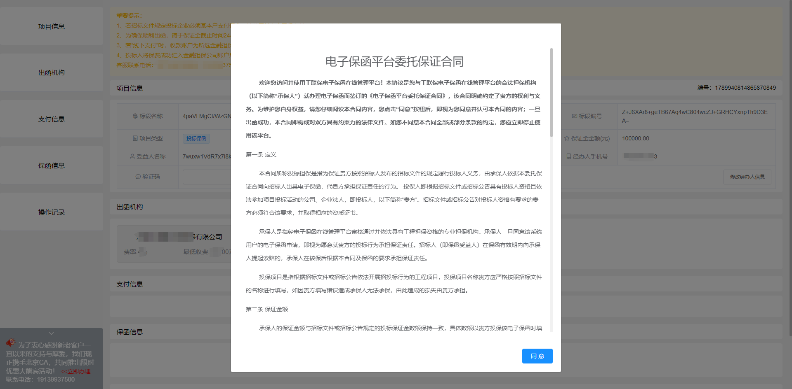
通过链接进入电子保函投标后，阅读并同意委托合同。

Slide 7
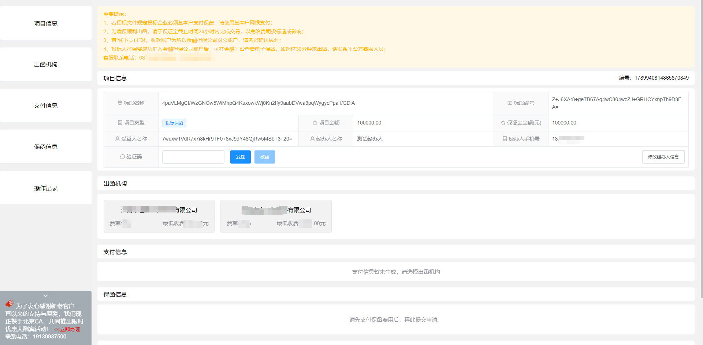
检查项目信息及个人信息，如个人信息有误，可点击修改经办人信息。

Slide 8
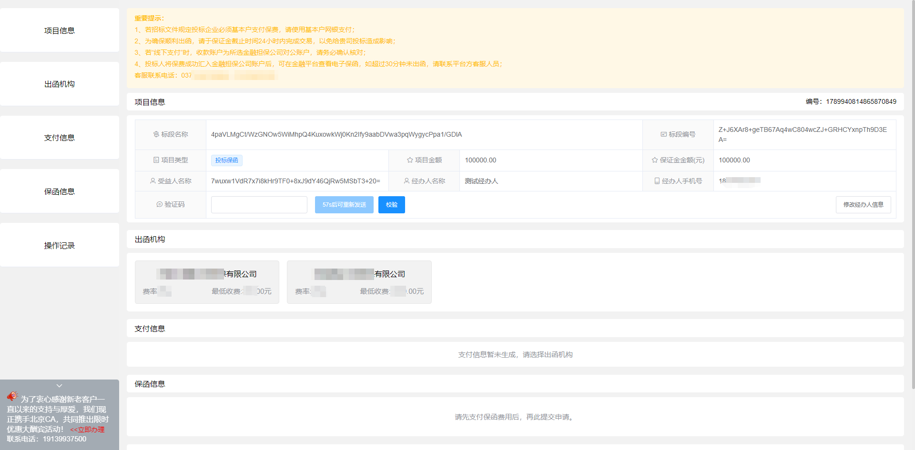
点击发送按钮，输入短信验证码，进行手机号码校验。

Slide 9
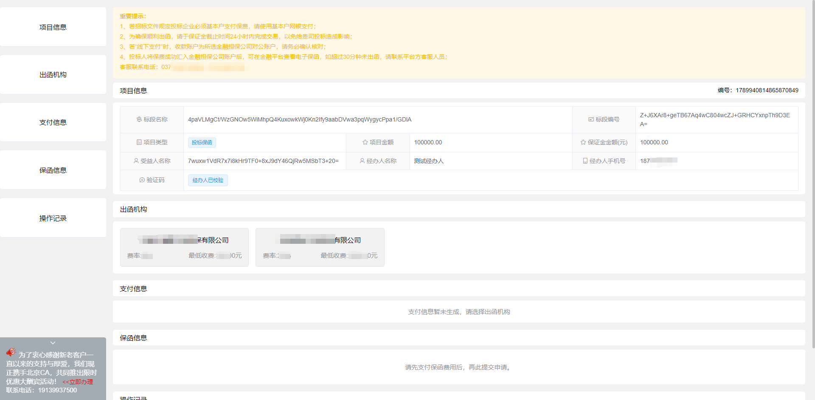
校验完成。

Slide 10
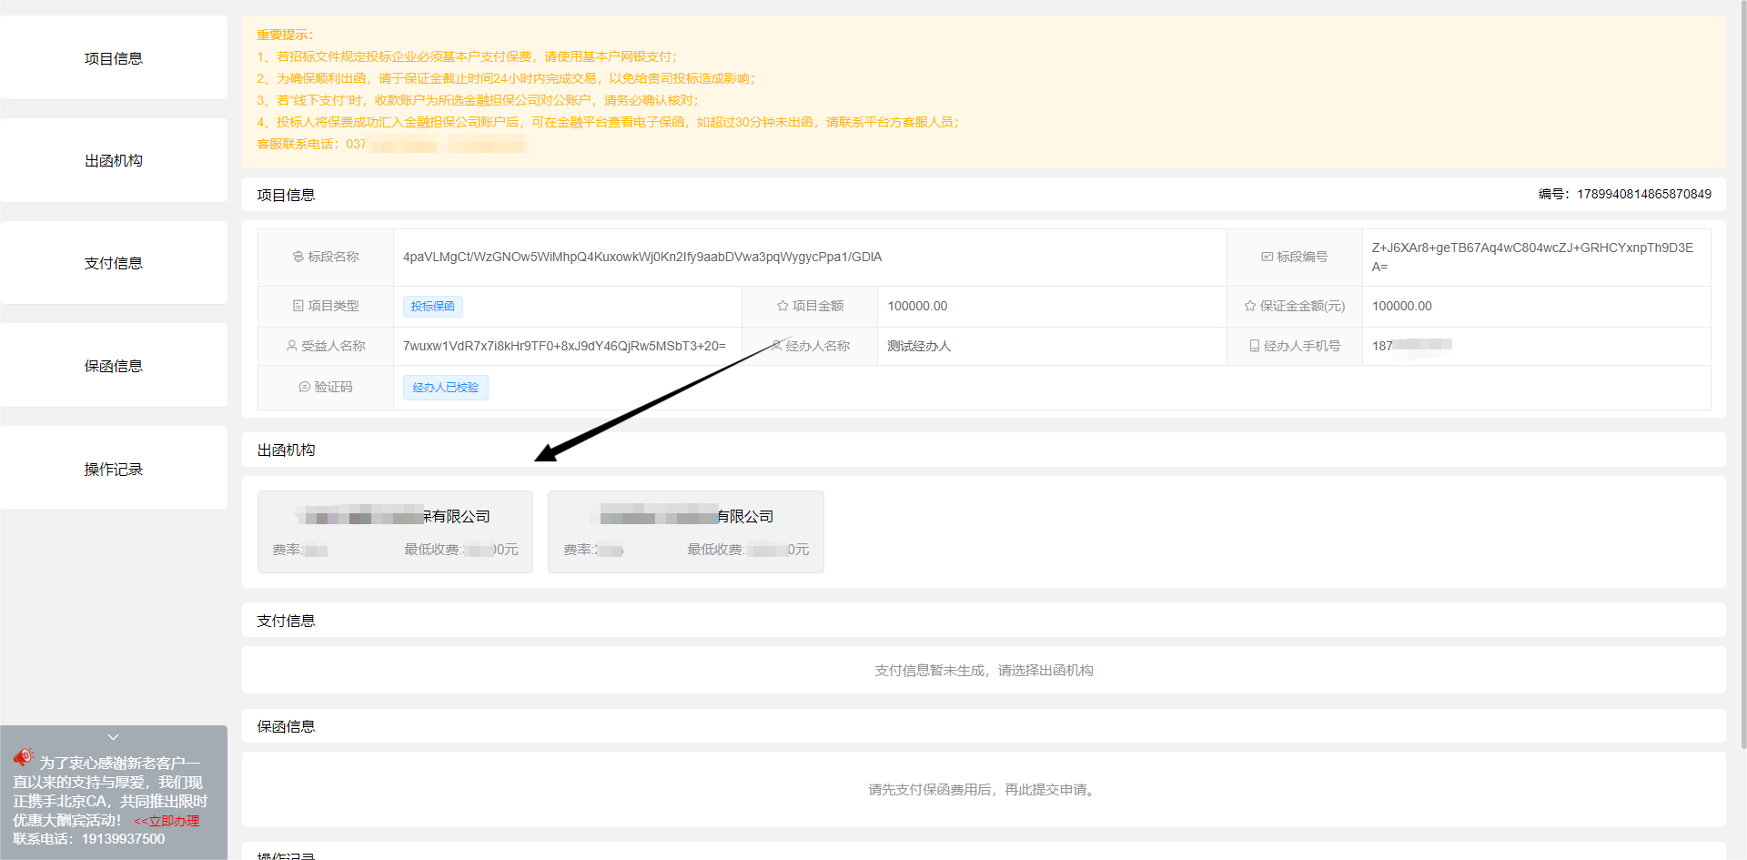
下一步选择出函机构，谨慎选择，选择成功后不可更改。

Slide 11
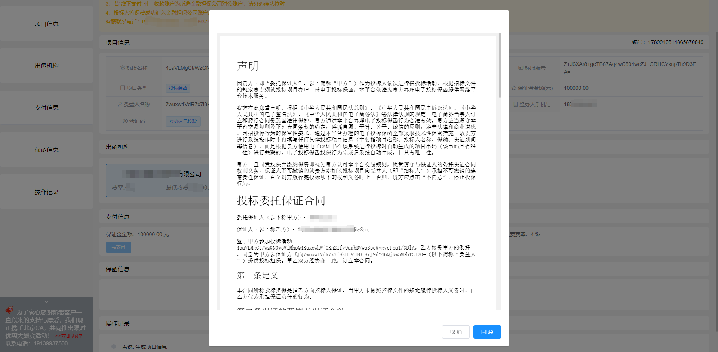
确定选择时，需点击“同意”，即可选择成功。

Slide 12
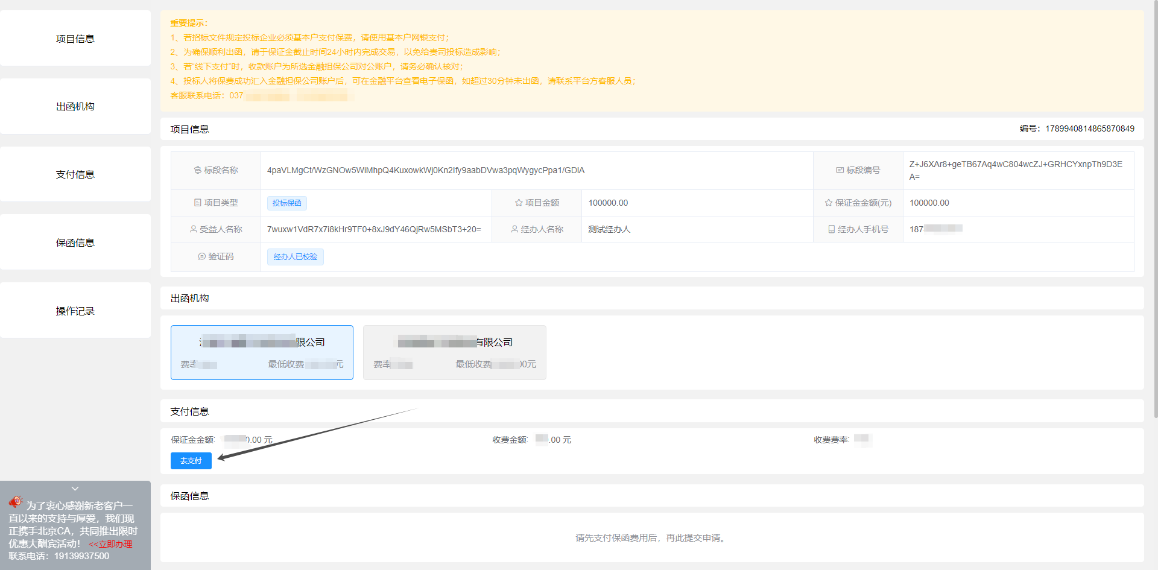
选择完成下一步点击“去支付”按钮。

Slide 13
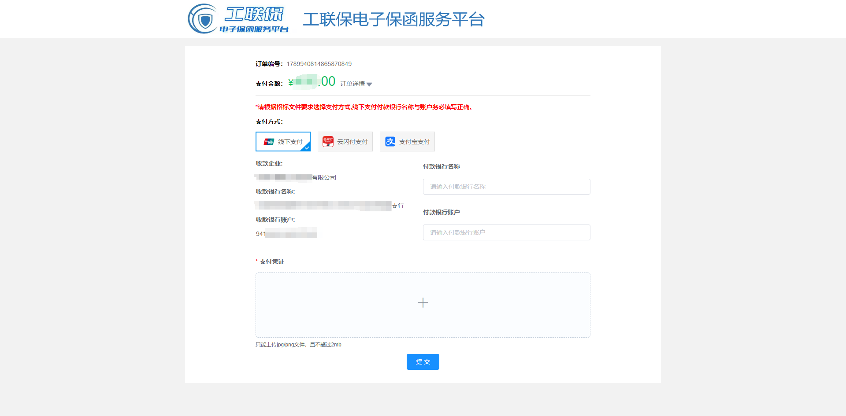
点击跳转到支付页面，根据实际填写信息及上传支付凭证，信息无误后点击“提交”。

Slide 14
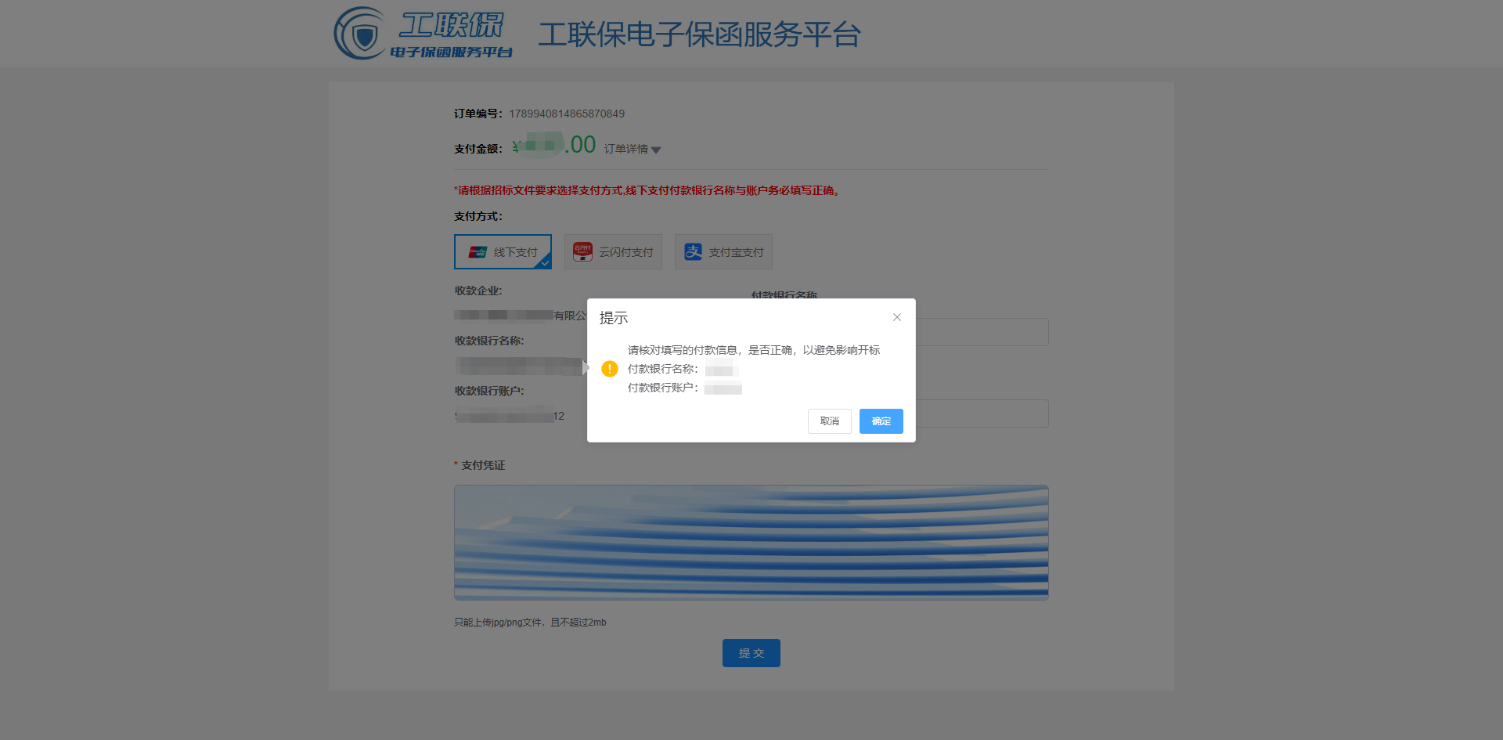
点击提交会二次核对信息，信息无误点击确定。

Slide 15
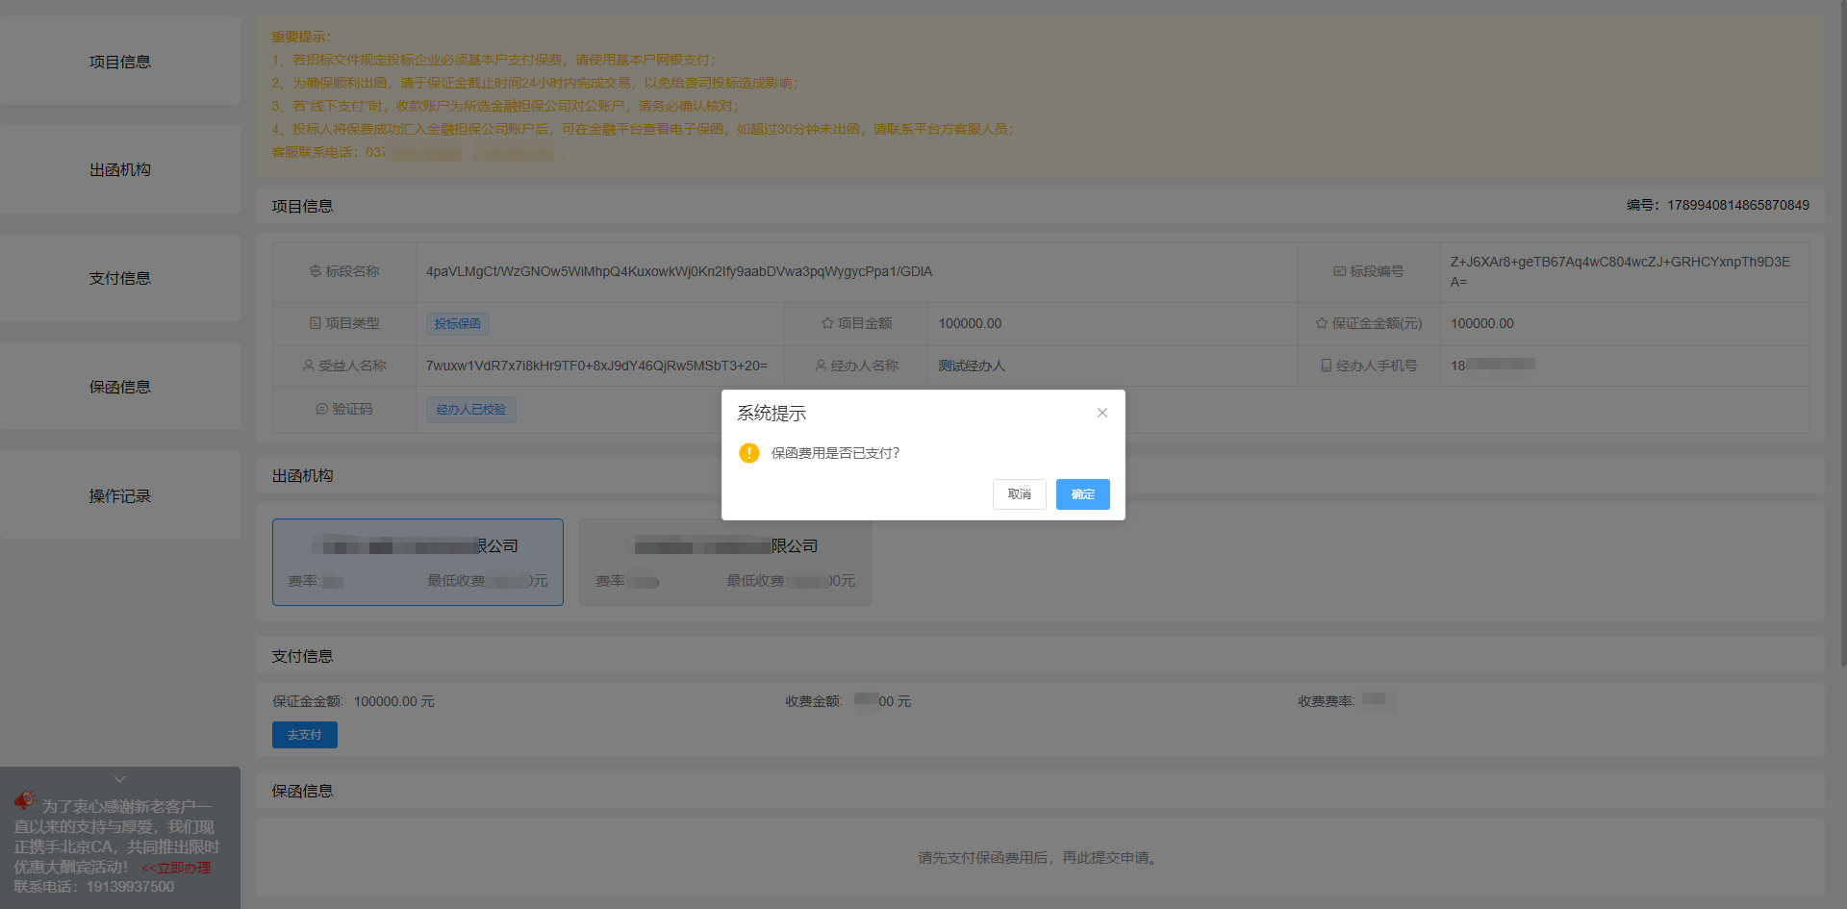
支付提交完成关闭页面后，再次询问是否已支付，点击确定。

Slide 16
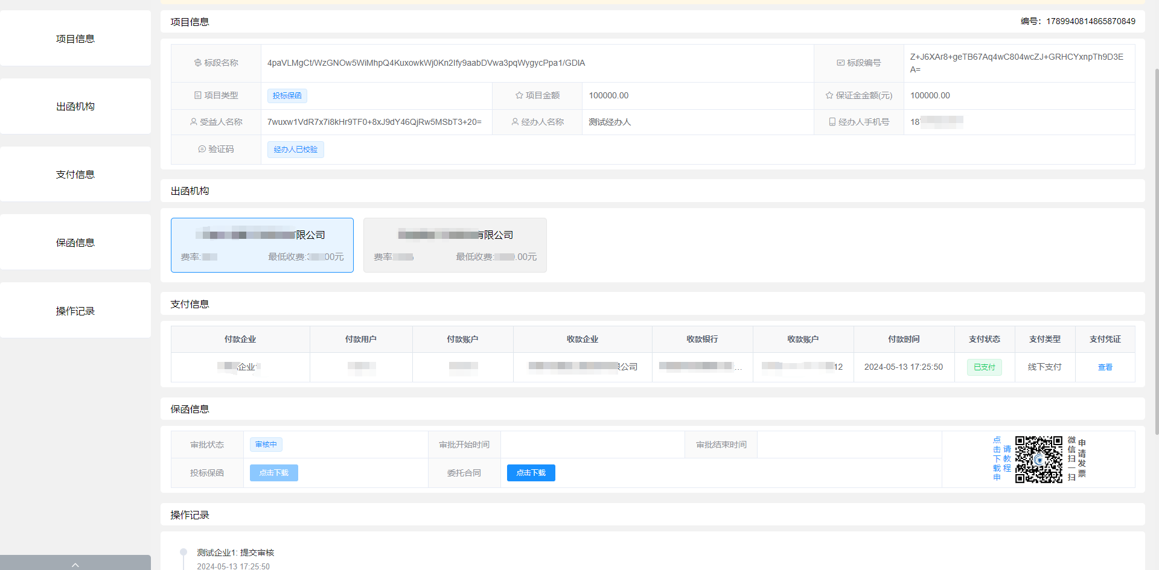
支付完成后，会生成一条支付信息和保函信息，可查看支付凭证，下载委托合同，可以扫码关注公众号，进行发票申请。

Slide 17
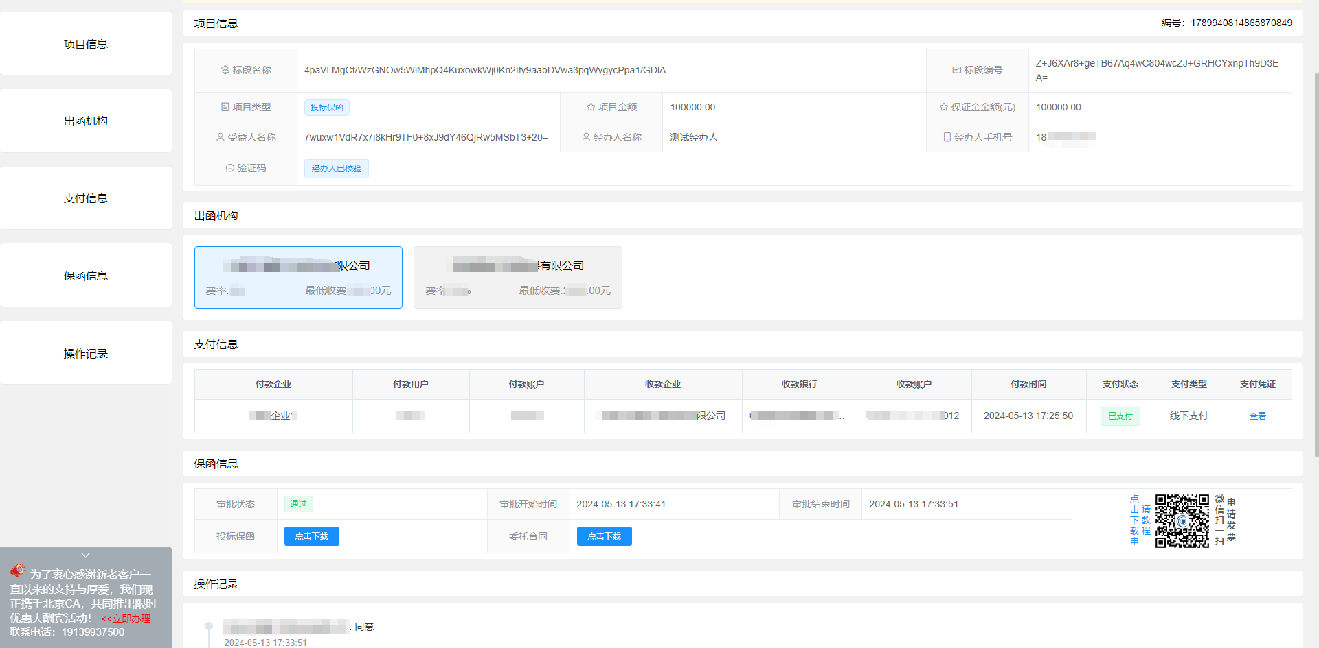
等待出函机构审核完成后，即可下载投标保函。

Slide 18
申请发票
PART thr

Slide 19
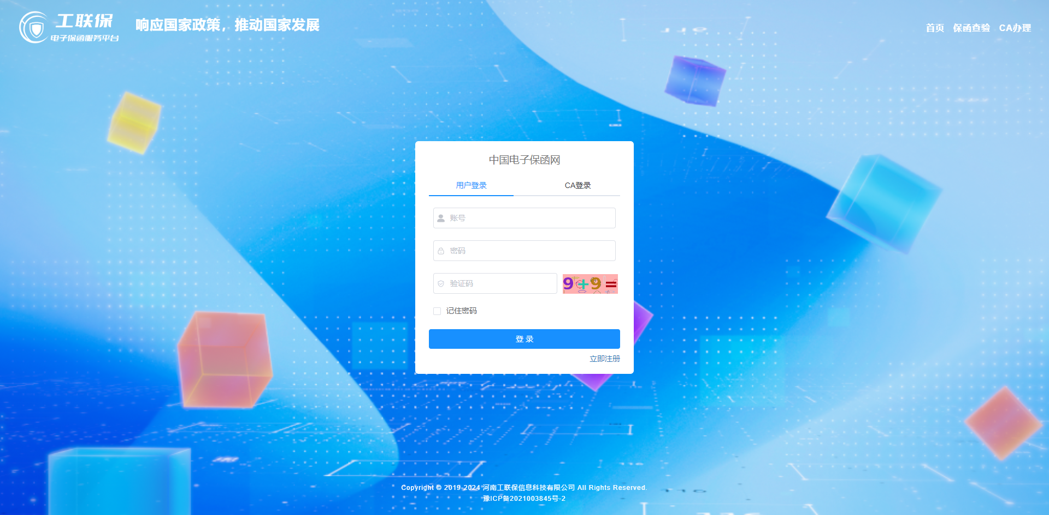
https://pt.zgdzbhw.com
通过链接进入登录页，账号：公司名称，初始密码：123456,输入正确的验证码即可登录。

Slide 20
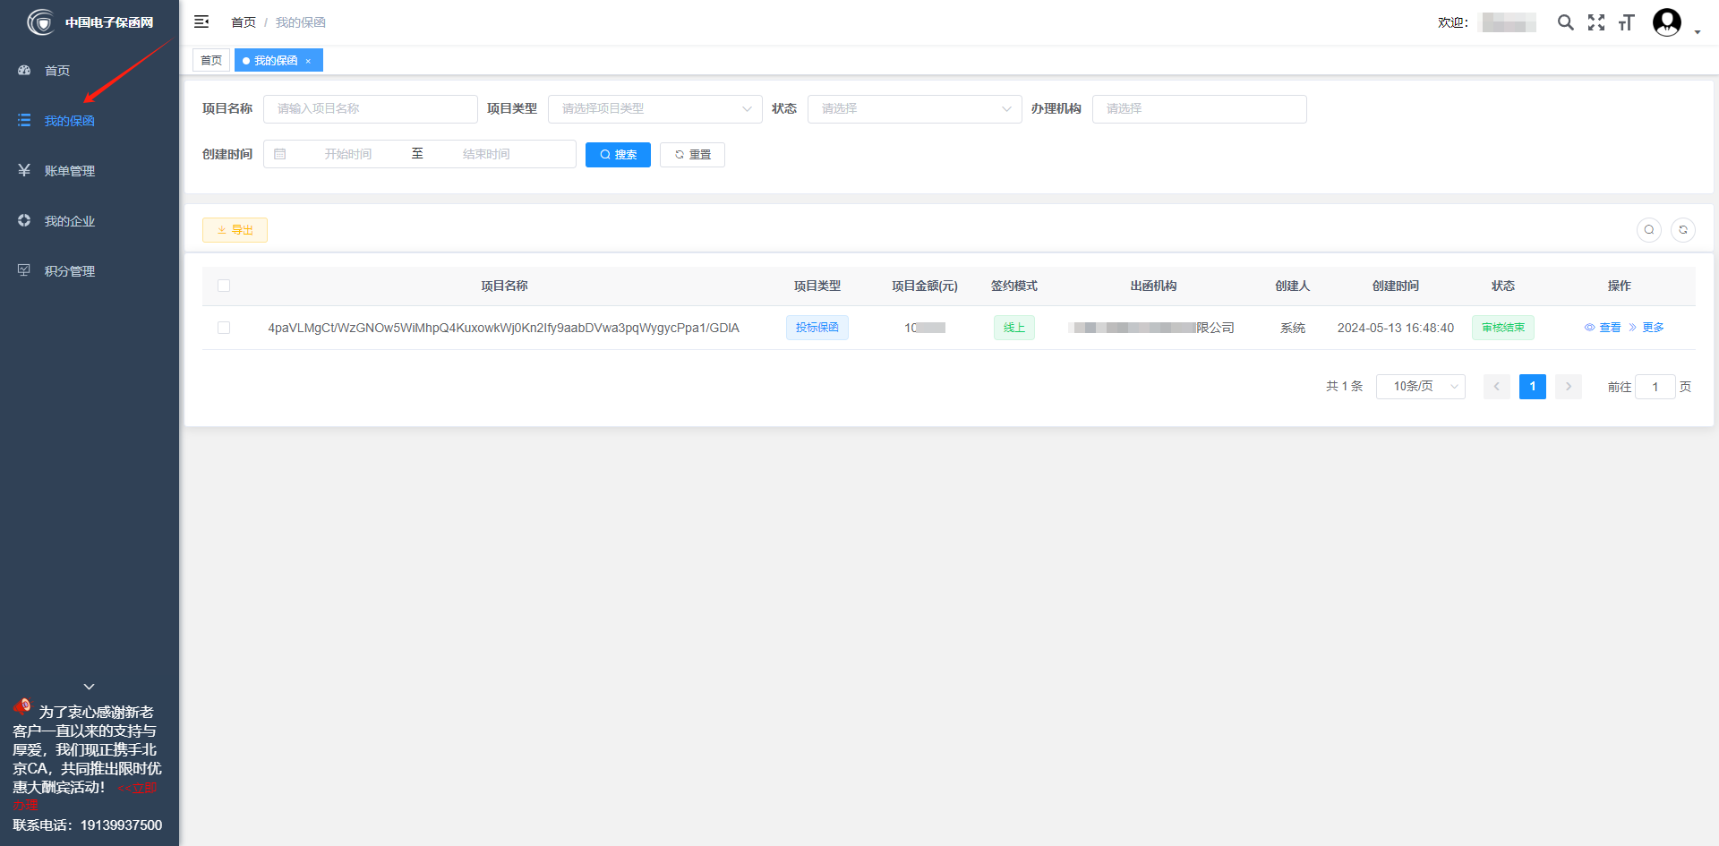
在菜单中点击我的保函可以点击查看项目的详细信息。

Slide 21
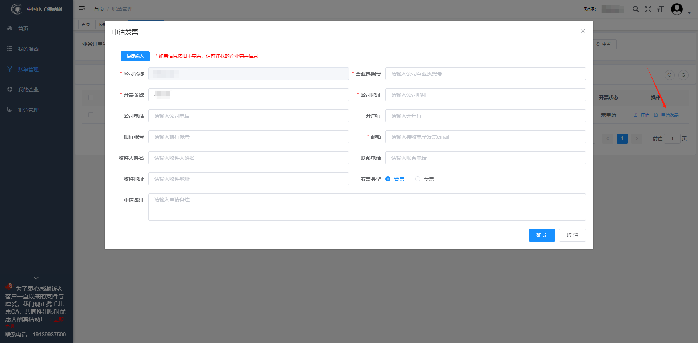
点击发票申请按钮，可以选择手动输入相关信息，也可在我的企业内完善信息后，点击快捷输入即可完成一键输入。

Slide 22
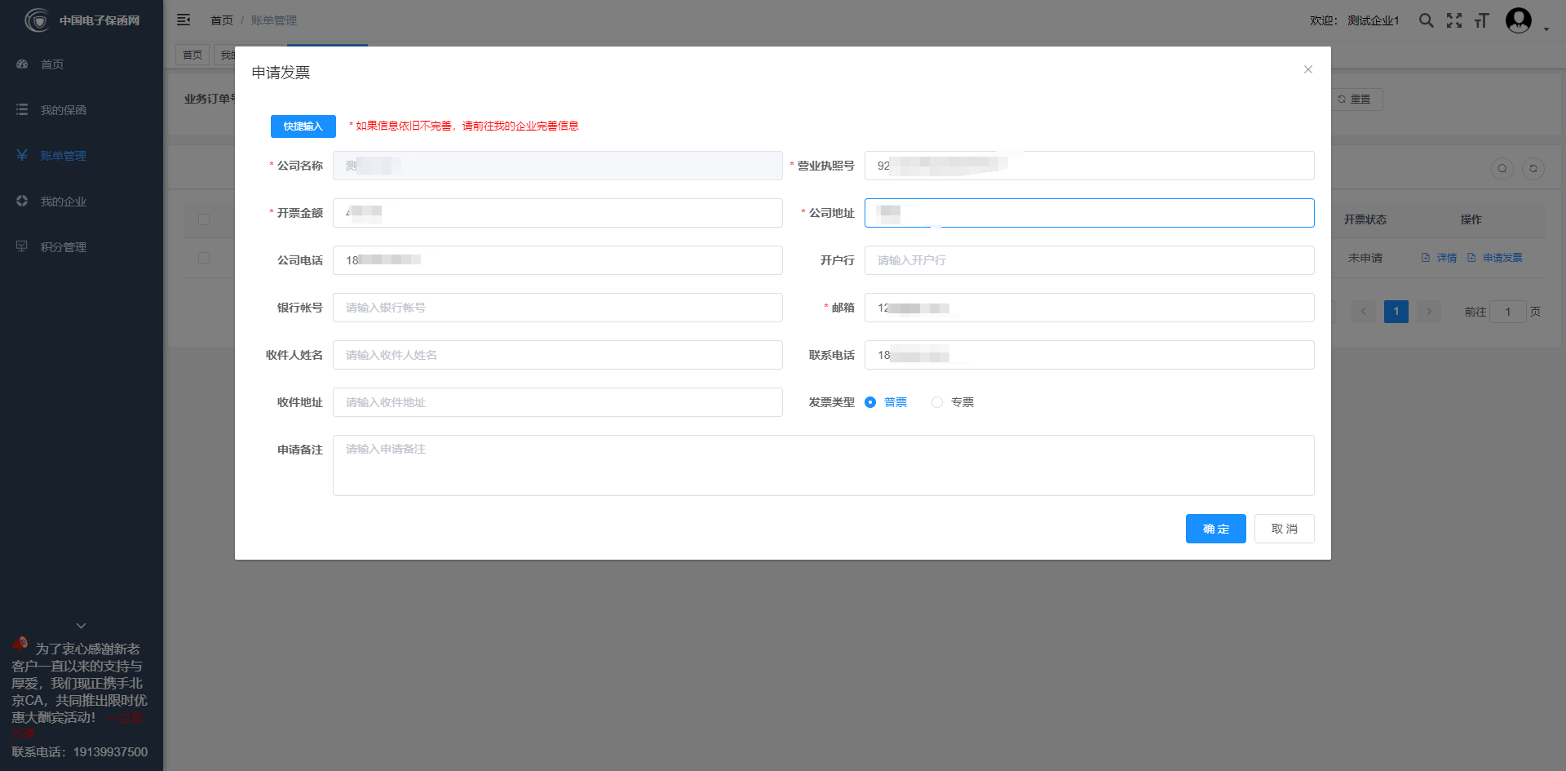
信息录入无误后点击确定按钮，二次确认信息无误，即可申请完成。

Slide 23
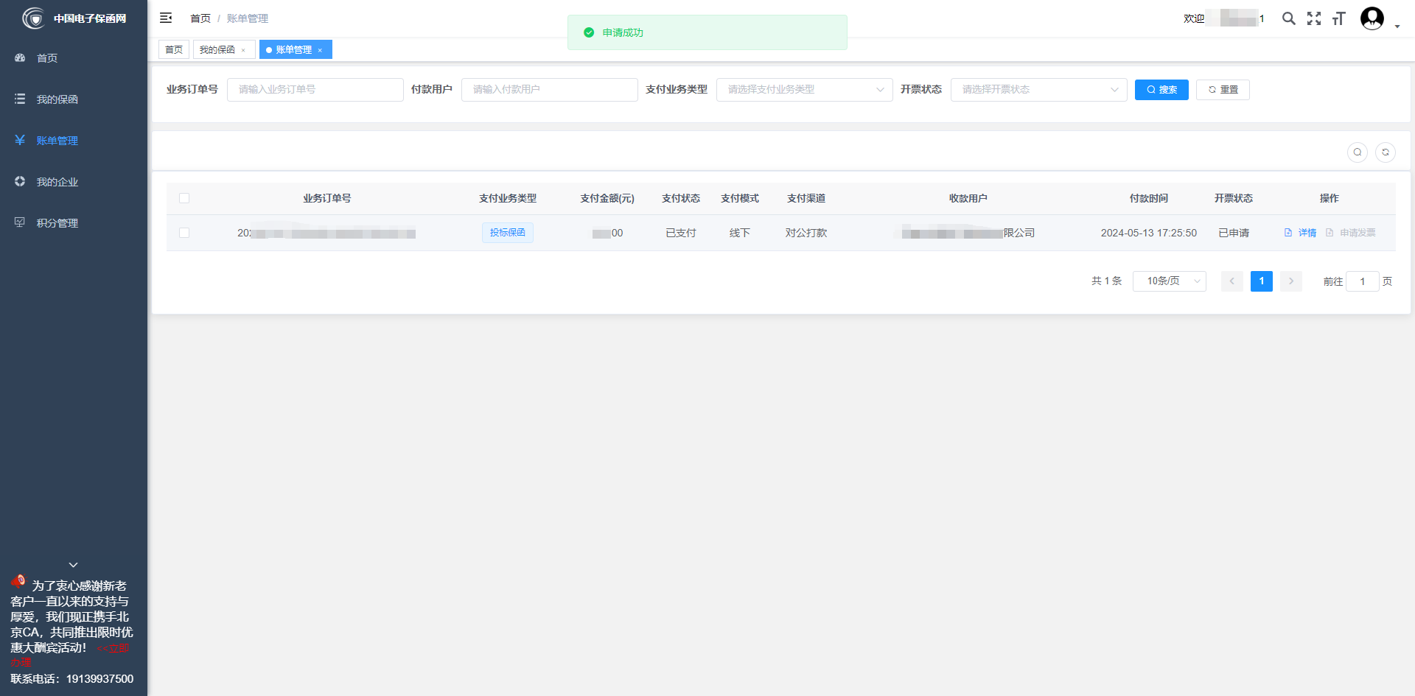
申请完成后等待财务进行开票即可。

Slide 24
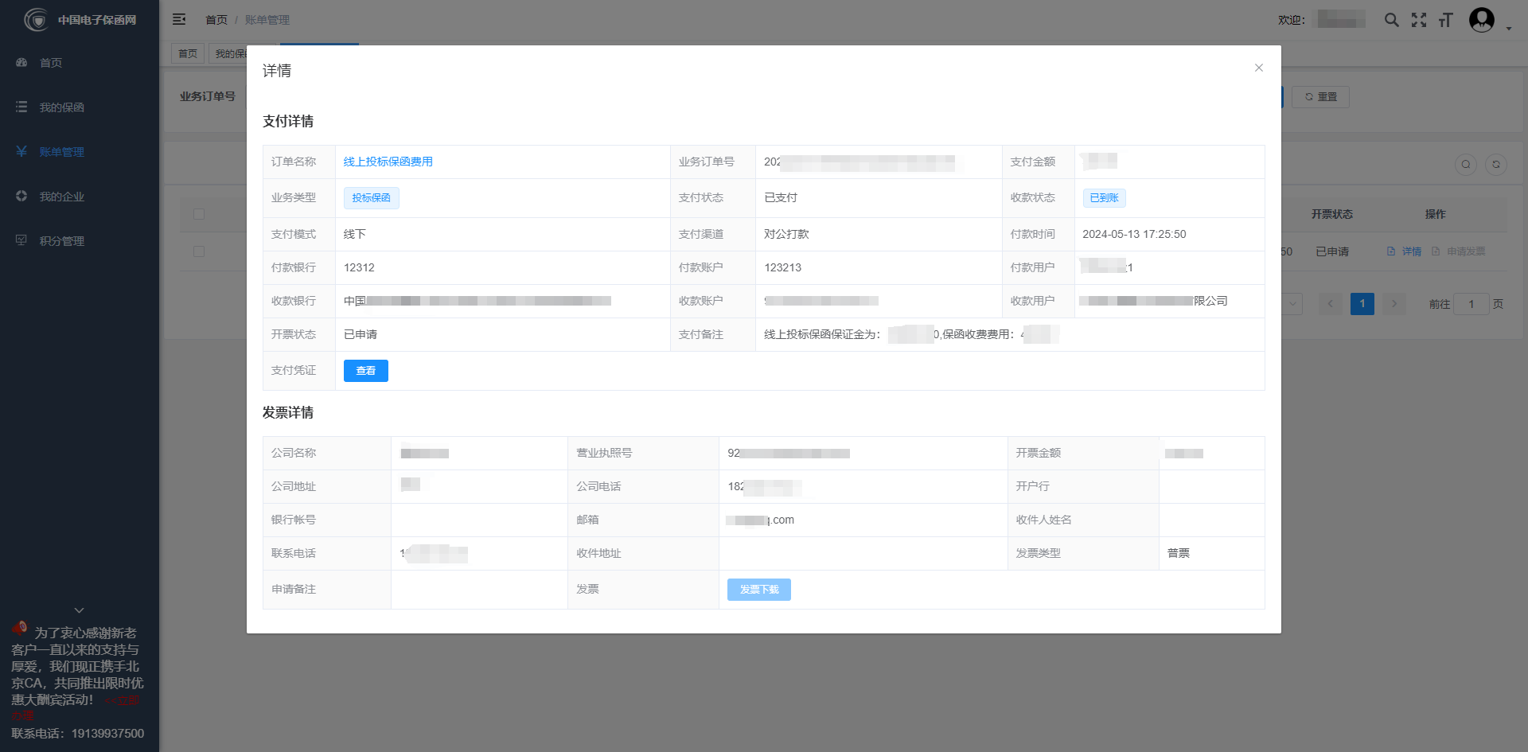
点击详情可以查看支付的详细信息和发票的申请详细,开票完成后可点击发票下载即可完成。

Slide 25
感谢您的观看

